Slide 1
Diabetes und Digitalisierung
VDGH – Verband der Diagnostica-Industrie

Slide 2
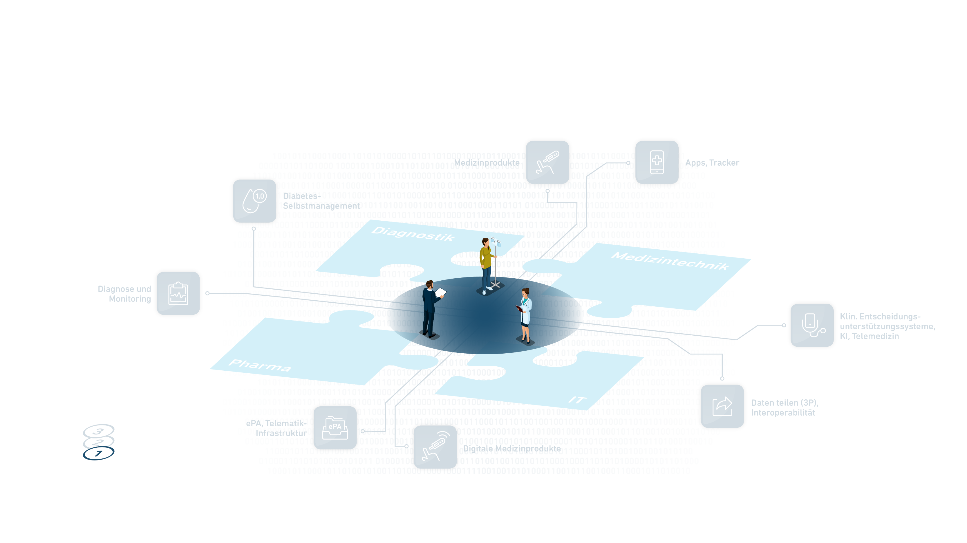
Digitale Transformation in der ­Diabetesversorgung – Neue Modelle sind gefragt
1
Bisher fokussierte sich das Gesundheitswesen auf das Zusammenwirken der einzelnen Anspruchsgruppen Patient, Krankenkasse und Leistungs­erbringer (Ärzte, Diabetesberater, Apotheker, Pfleger – „3P“).

Slide 3
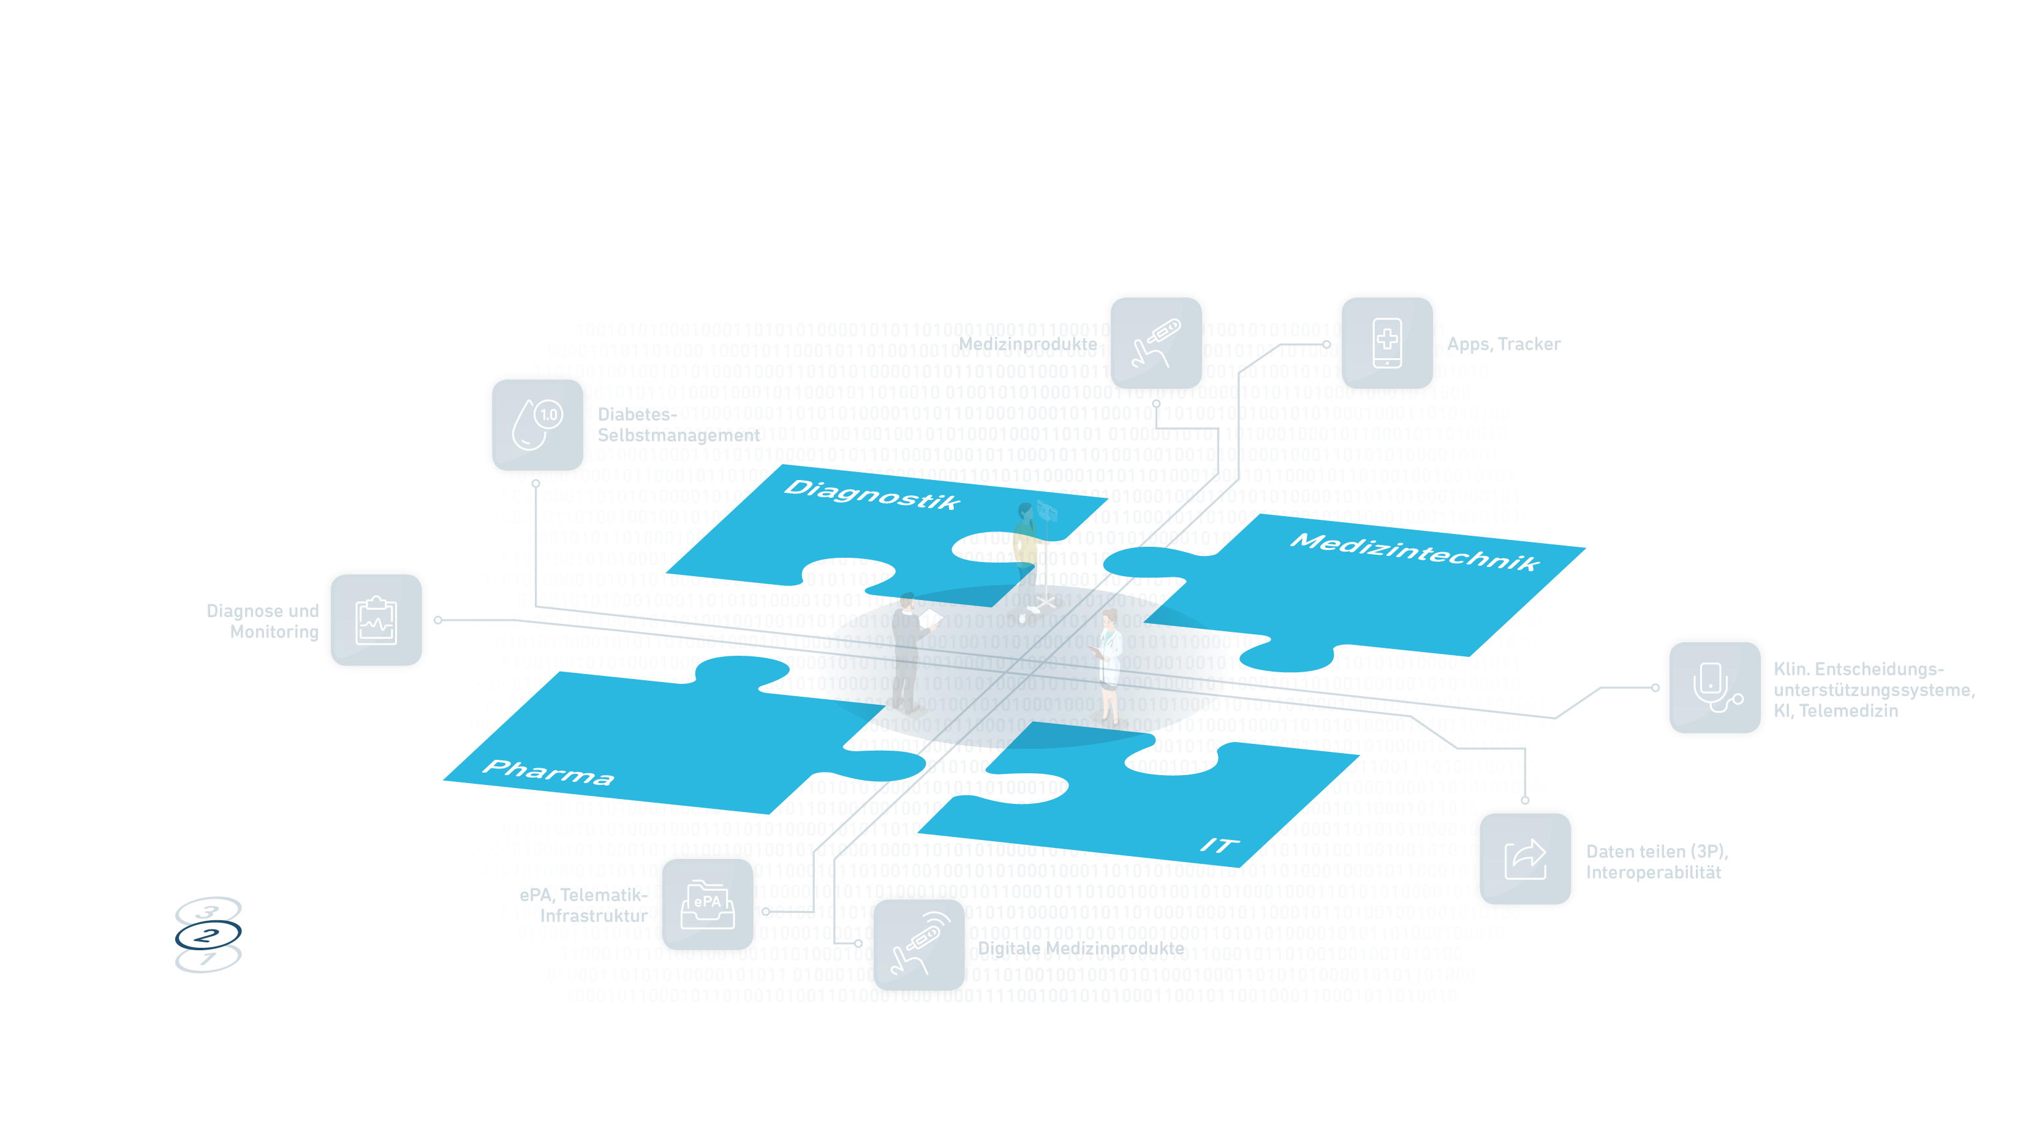
Digitale Transformation in der ­Diabetesversorgung – Neue Modelle sind gefragt
2
Durch die disruptive Weiterentwicklung der technischen Medizin entwickeln sich im Gesundheitswesen neue Verknüpfungen innerhalb der vier Kernindustrien.
Immer seltener kann ein Akteur die nun geforderten Leistungen alleine abdecken. Der neue Gestaltungs­rahmen beeinflusst maßgeblich schon heute Diagnostik und Therapie sowie die Kommunikation zwischen den drei Anspruchsgruppen.

Slide 4
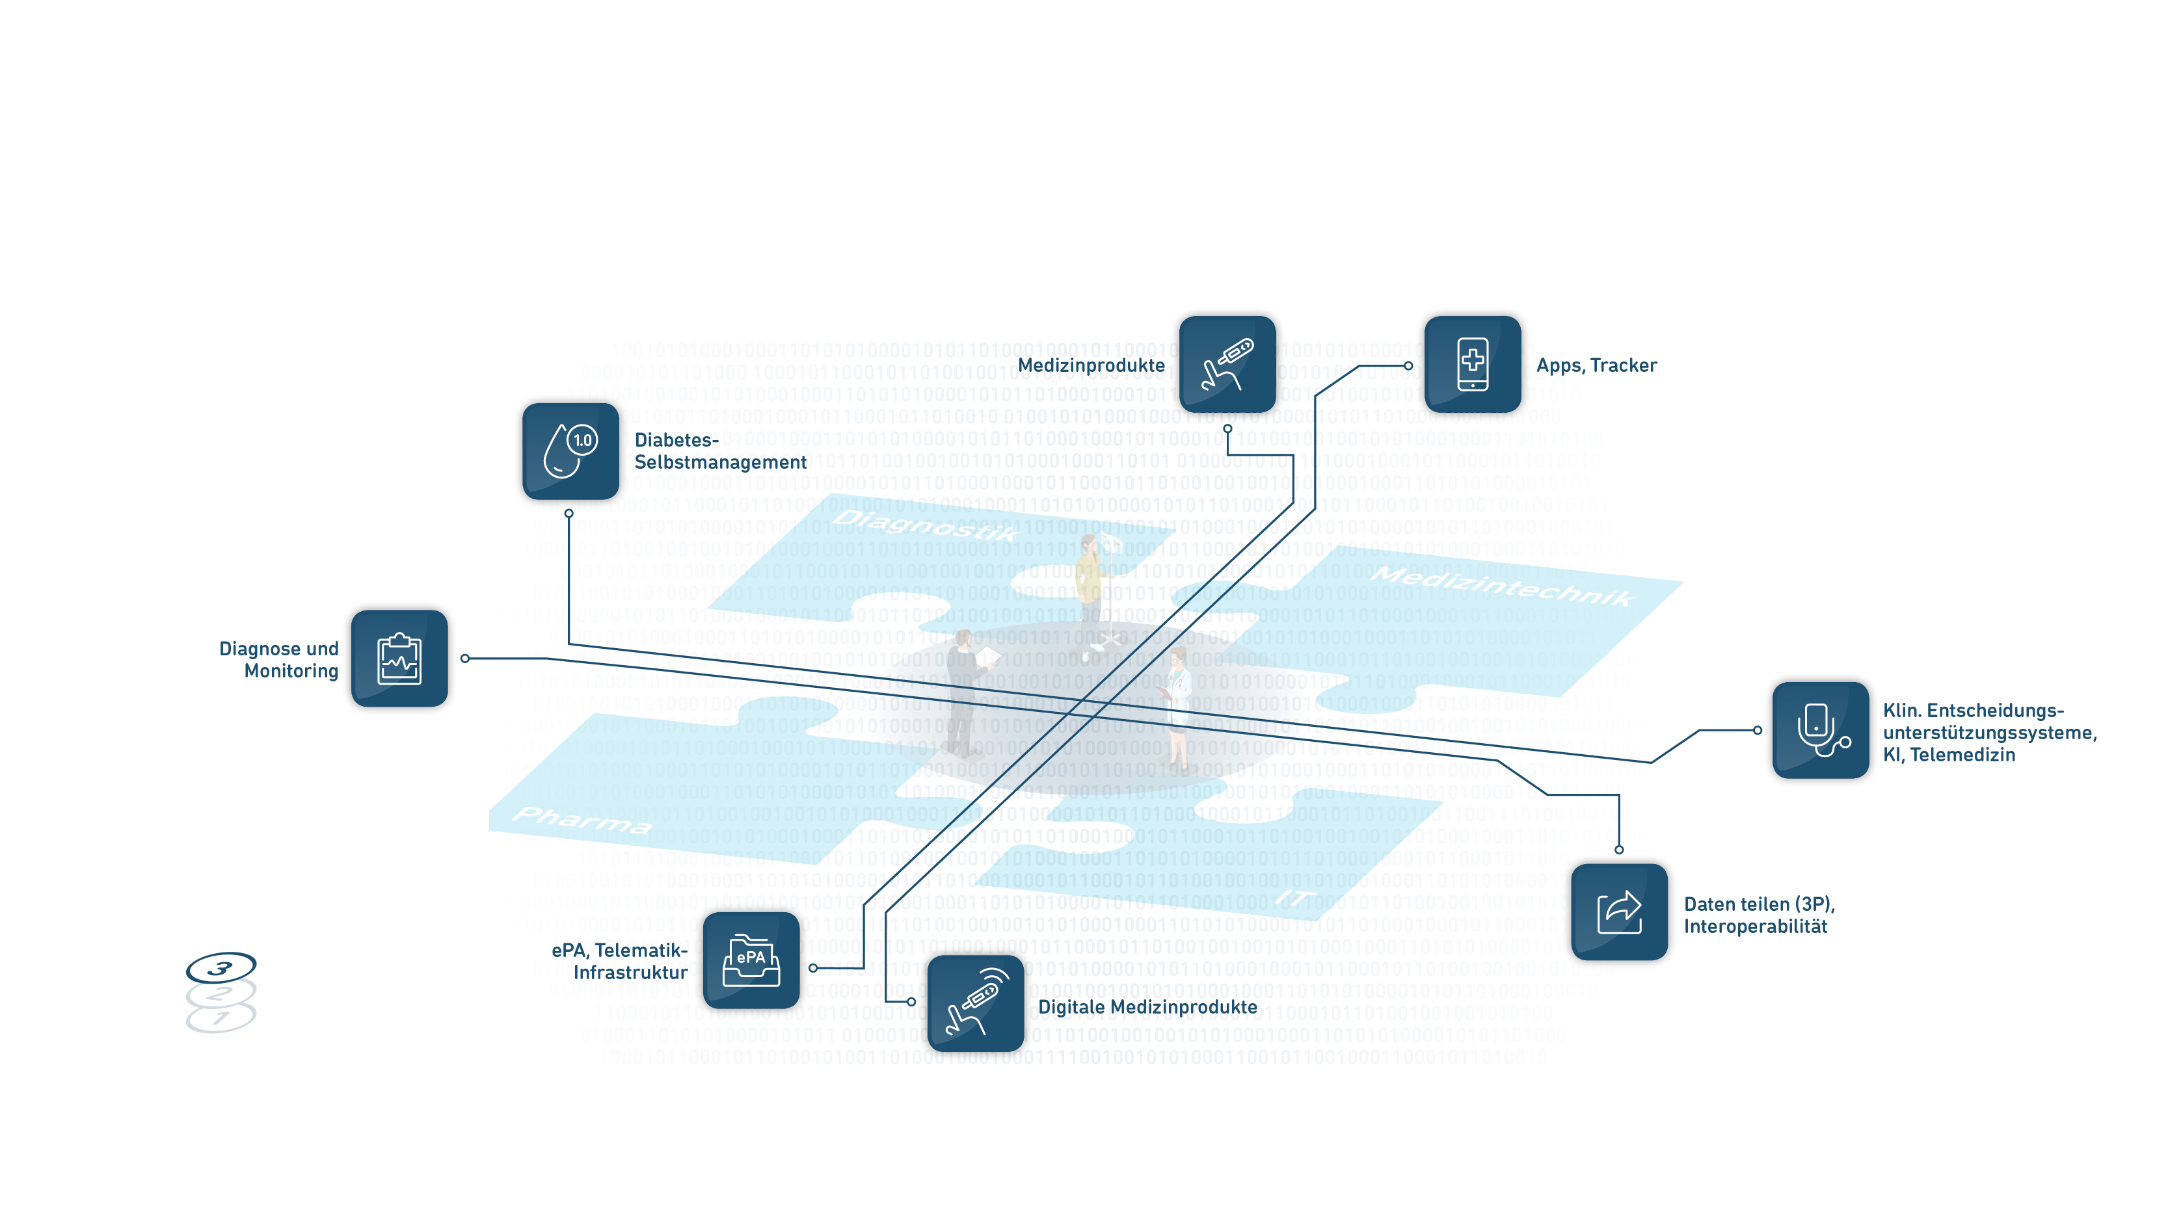
Digitale Transformation in der ­Diabetesversorgung – Neue Modelle sind gefragt
3
Ein nachhaltiges Diabetes-management ist mehr als die Summe der Digitalisierung einzelner Versorgungselemente, da diese nun miteinander agieren und sich gegenseitig beeinflussen. Die isolierte Bewertung von (digitalen) Einzelangeboten schränkt den Patientennutzen deutlich ein und erschwert weitere Innovationen. Neue Denk- und Lösungsansätze sind erforderlich, um neue Versorgungsrealitäten abbilden zu können.

Slide 5
Digitale Transformation in der ­Diabetesversorgung – Neue Modelle sind gefragt

Slide 6
Patienten organisieren ihre ­Therapie weitestgehend selbst – digitale Anwendungen schaffen …
Nutzen für DMP:
Verbesserte Arzt-Patienten-Kommunikation
Schnellere Therapieerfolge
Vermeidung von Komplikationen
Verbesserte Patientenadhärenz
Nutzen für den Patienten in der digitalisierten Versorgung:
Verbessertes Verständnis über das Krankheitsbild
Gestärkte Motivation, Therapieziele zu erreichen
Steigerung der Alltagskompetenz als Diabetiker
Nutzen für das Gesundheitssystem durch Effizienzgewinne:
Förderung effizienter Arzt-Patienten-Kontakte (z.B. Telediabetologie)
Vermeidung von Folgeerkrankungen
Verringerung einer Rehospitalisierungsquote
Risikominimierung von Komorbiditäten
Den weitaus größten Teil des Jahres managt der Diabetespatient seine Erkrankung selbst. Keine andere Indikation gibt dem Patienten so großen Einfluss und Verantwortung für seine Therapie.
Patienten-Selbstmanagement
Arzt/Krankenhaus
Quelle: Köster I, Schubert I, Huppertz E, Fortschreibung der KoDiM Studie: Kosten des Diabetes Mellitius 2000-2009, Dtsch Med Wochenschr. 2012; 137: 1013-1016

Slide 7
Vier Prozent der Diabetesausgaben steuern die ­optimale Therapie
Der Anteil der Diagnostik und des Monitorings ist mit ca. 850 Mio. Euro der geringste Posten der Leistungsausgaben von insgesamt 21 Mrd. Euro für die Versorgung von Diabetikern.
Im Vergleich: Für Folgeerkrankungen des Diabetes müssen zwei Drittel der Gesamtkosten, d.h. mehr als 14 Mrd. Euro aufgewendet werden.
Der ermittelte Messwert ist Grundlage für die Festlegung und Anpassung der ­Therapie.
Der ermittelte Messwert ist Quelle und Zentrum aller Daten für das digitale Diabetesmanagement.
Mit vergleichsweise geringen Ressourcen für Diagnostik und Monitoring wird ein ­hoher Impact für die optimale Diabetestherapie erzielt.
An Diagnostik/Monitoring zu sparen, heißt am falschen Ende zu sparen, da die Erreichung von Therapiezielen in Frage gestellt wird.
Gesamtkosten Diabetes
Diagnostik und Monitoring

Slide 8
Präzises Monitoring kann Folgeerkrankungen von ­Diabetes verringern
Nierenerkrankung
Frühzeitiges Erkennen eines Diabetes ist hilfreich
Regelmäßiges Messen verbessert die Einstellung des Glukosespiegels und vermeidet Folgeerkrankungen
Digitalisierung erhöht die Qualität und Sicherheit des Monitoring
Diabetischer Fuß
Kongestive Herzinsuffizienz
Retinopathie
Angina Pectoris
Schlaganfall
Herzinfarkt
Koronare Herzkrankheit
Chronisches Nierenversagen
Amputation
Erblindung
Quelle: Kähm et al., Health Care Costs Associated With Incident Complications in Patients With Type 2 Diabetes in Germany, Diabetes Care. 2018 May; 41(5):971-978. doi: 10.2337/dc17-1763. Epub 2018 Jan 18
von an Diabetes Typ II erkrankten (TK-)Patienten

Slide 9
Qualitätshersteller im VDGH – wir gestalten die digitale Transformation der Diabetesversorgung mit
Diabetes ist ein Vorzeigebereich für die digitale Transformation im deutschen ­Gesundheitswesen. In keinem anderen Bereich sind die Potenziale für eine bessere Versorgung so groß. Um sie nutzen zu können, müssen das Schubladendenken überwunden und neue Modelle der Kooperation zugelassen werden.
Die Mechanismen des Marktzugangs und die Erstattungssystematik sollten sicherstellen, dass Patienten zeitnahen und sicheren Zugang zu qualitäts­gesicherten digitalen Angeboten erhalten.
Die Qualitätshersteller im VDGH produzieren hochwertige und innovative Produkte wie Teststreifen, Sensoren und Messgeräte. Im digitalen Wandel stellen sie der ­Versichertengemeinschaft und dem Gesundheitswesen zusätzlich ein breites ­Spektrum digitaler Lösungen (z.B. Datenmanagementsysteme, Apps zur Analyse und Therapieunterstützung) zur Verfügung.
Die Mitgliedsunternehmen im VDGH sind Innovationstreiber, die sich als Partner in der digitalen Transformation verstehen. Sie stehen für hohe Qualitätsstandards und bieten allen Marktbeteiligten einen offenen Dialog an. Der Prozess der digitalen Transformation in der Diabetesversorgung lässt sich nur gemeinsam zum Nutzen der Patienten und Versicherten gestalten.

